Slide 1
Модули JS

Slide 2
Модули JS
План
импорт/экспорт
сборка проектов
пакеты

Slide 3
Модуль

Slide 4
Модуль
Модуль - отдельный файл JavaScript, содержащий функции или объекты, используемые другими программами или модулями.

Slide 5
Модуль
инкапсуляция - скрытие кода внутри модуля, если не хотим, чтобы его изменяли;
переиспользование – не нужно писать одно и то же снова и снова;
управление зависимостями – легкая замена модуля без необходимости переписывать наш код.

Slide 6
Модуль
ES6 модули
export
import

Slide 7
Модуль
CommonJS
module.exports
require

Slide 8
Сборка проектов

Slide 9
Сборка проектов
Сборщик проектов - это инструмент, который автоматически преобразует проект в соответствии с заранее написанными правилами.

Slide 10
Сборка проектов
Что делает сборщик?
конкатенирует все JS-файлы в один в нужном порядке;
проверяет JS-код на валидность;
преобразовывает современный JavaScript в ES5 для старых браузеров;
минимизирует код;
преобразовывает LESS/SASS в CSS;
конкатенирует CSS-файлы в один в нужном порядке;
минимизирует CSS;
складывает файлы в отдельную директорию, из которой ты и подключаешь их в своем HTML.

Slide 11
Сборка проектов
Преимущества
Можем использовать все возможности js и различные надстройки над ним и это будет работать во всех браузерах
Мы получаем несколько минимизированных файлов, что ускоряет загрузку нашего приложения
Уменьшение ошибок во время исполнения кода

Slide 12
Сборка проектов
Сборщики
webpack
rollup.js
parcel
esbuild
Vite

Slide 13
Пакеты

Slide 14
Пакеты
Пакет – это группа из одного или нескольких модулей

Slide 15
Пакеты
package.json – файл с метаданными и зависимостями пакета

Slide 16
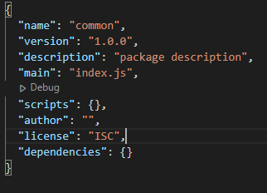
Пакеты

Slide 17

Пакеты

Slide 18
Пакеты
minor
(^, ~)5.72.0
major
patch

Slide 19
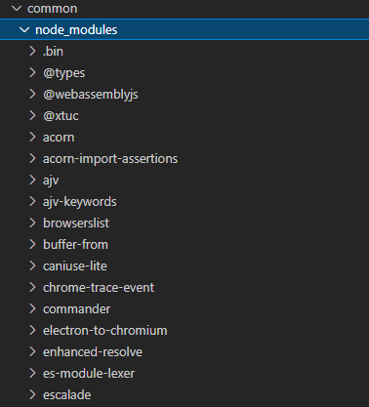
Пакеты

Slide 20
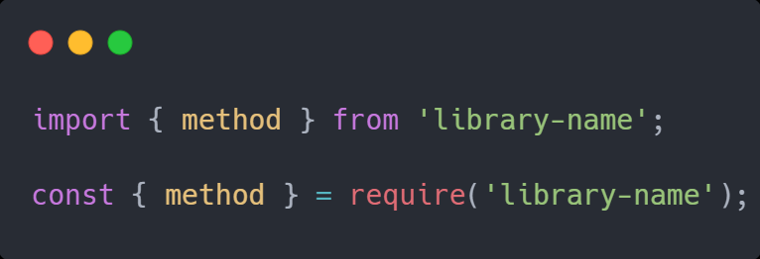
Пакеты

Slide 21
Пакеты
С помощью чего управлять пакетами?

Slide 22
Менеджеры пакетов

Slide 23
Менеджеры пакетов
npm
yarn
поставлется с node.js
является пакетом node.js

Slide 24
Менеджеры пакетов
Основные команды
npm init
npm install <пакет>(--save, -dev, --production, -g)
npm list (--depth 0)
npm outdated
npm update <пакет>
npm uninstall <пакет>

